Slide 2
Ценности Макдоналдс
Мы ставим наших гостей и сотрудников на первое место
Мы рады каждому
Мы делаем правильные вещи
Мы – хорошие соседи
Вместе мы становимся лучше

Slide 3
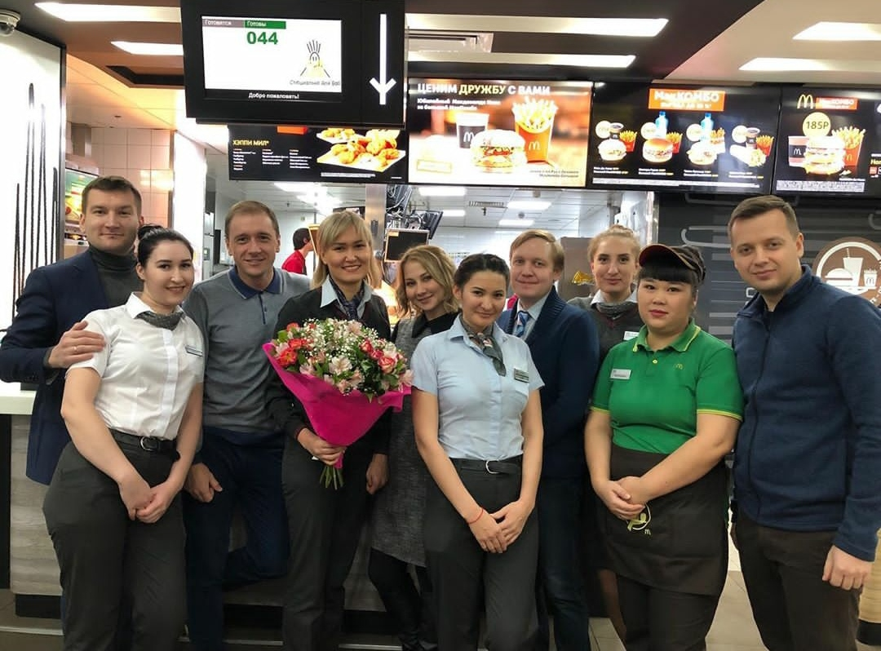
Макдоналдс в России
Открыт 31.01.1990 года на Пушкинской площади
Сегодня 720 предприятий
Ежедневно обслуживают 1,4 миллиона гостей
За 30 лет работы в России обслужили более 5,5 миллиардов гостей
Работают более 50 000 сотрудников
В 2017 году вошел в топ-100 лучший Российских работодателей
Представлены 9 франчайзи
В г. Чебоксары 3 предприятия Макдоналдс c 2012г.

Slide 4
Принципы работы с персоналом
ПРИВЛЕЧЕНИЕ
Репутация компании как Работодателя
Имидж Работодателя каждого конкретного ресторана
ПРИЕМ
Нанимать работников на основании их способностей предоставлять впечатляющие обслуживание нашим гостям
УДЕРЖАНИЕ
Выстраивать и поддерживать позитивные отношения внутри команды
Выполнять обещания
Двустороннее общение
Аналитика по Людям и планирование действий
МОТИВАЦИЯ
Программы признания
Развитие талантов
Мероприятия для работников и менеджеров
Награды

Slide 5
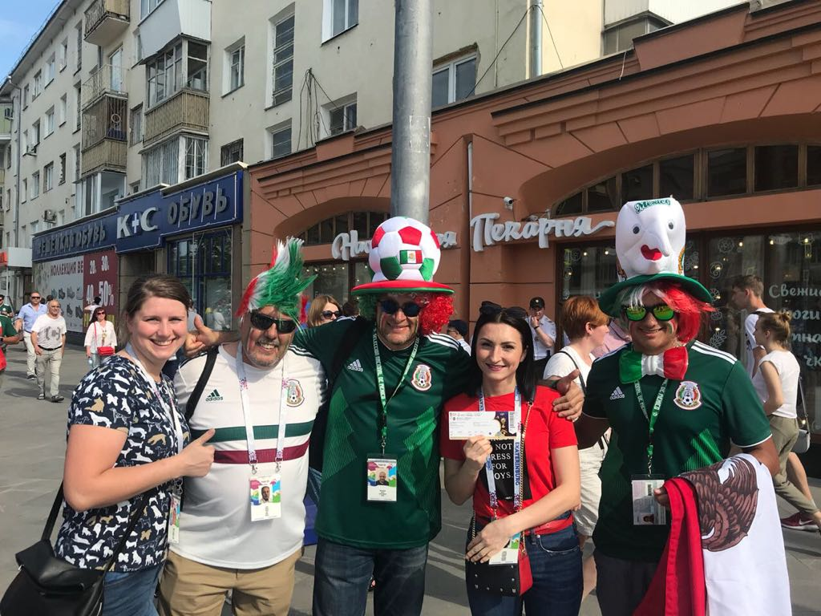
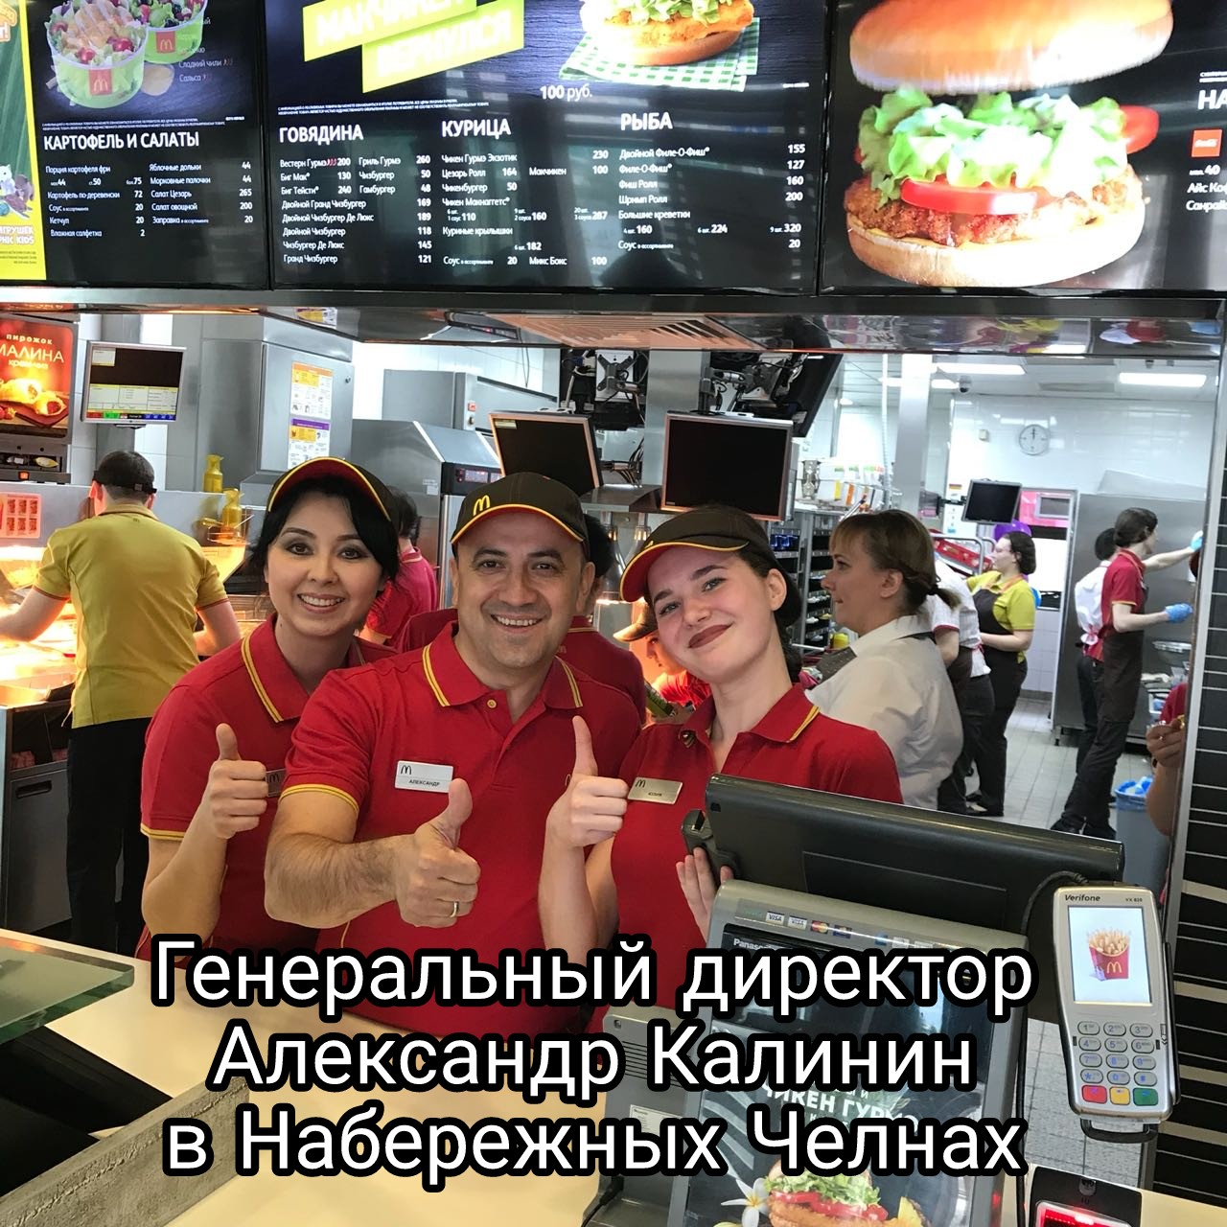
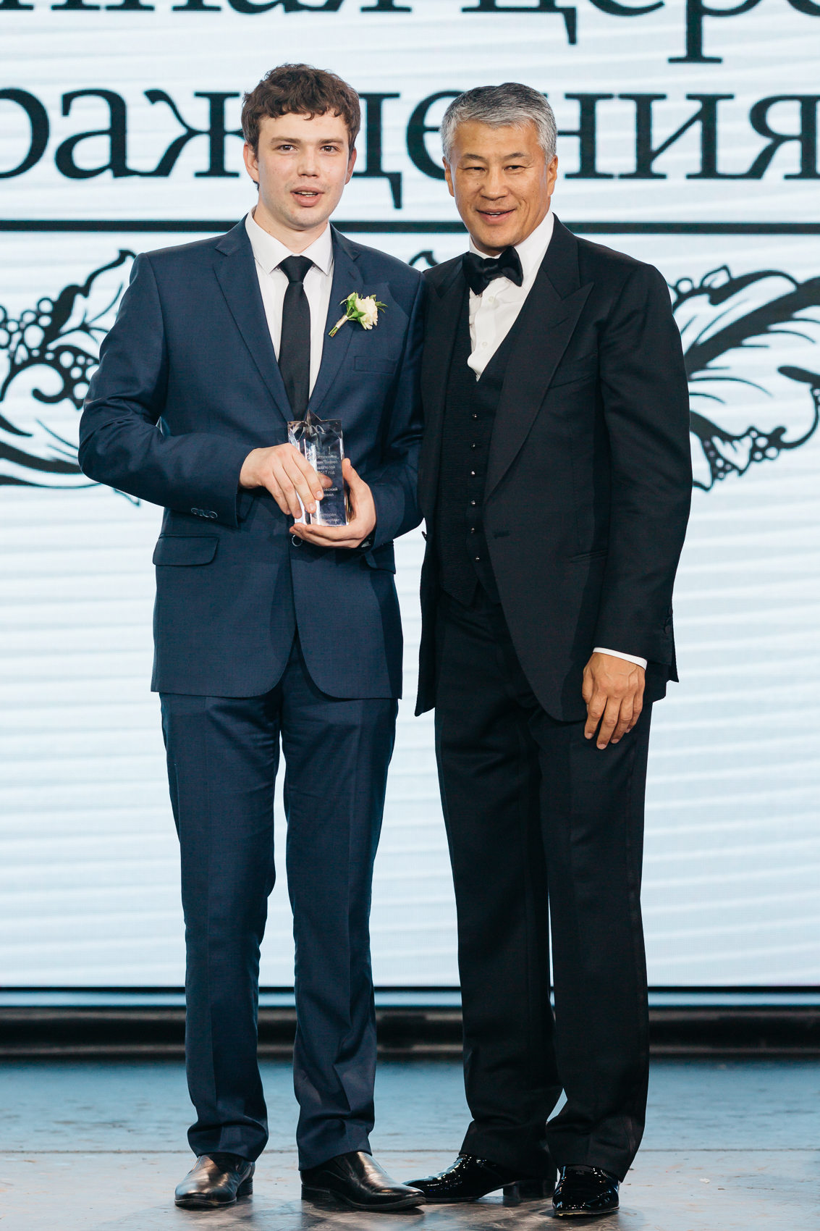
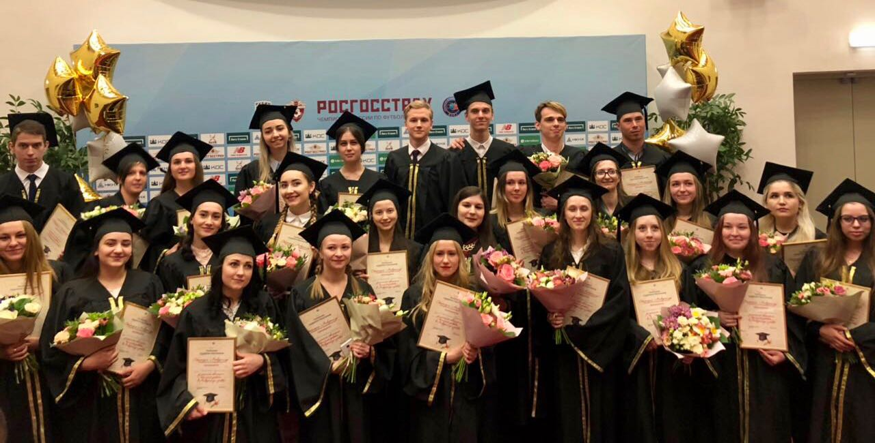
Принципы работы с персоналом

Slide 6
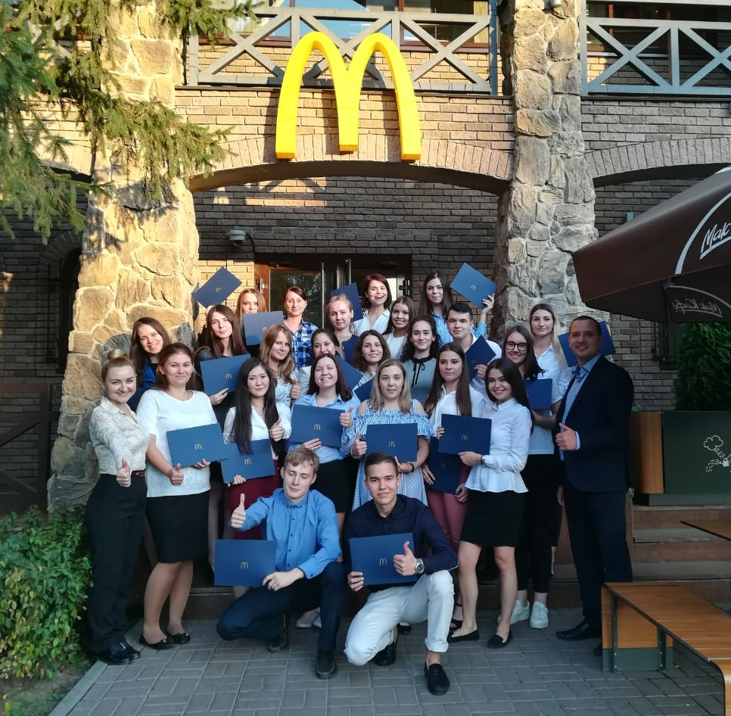
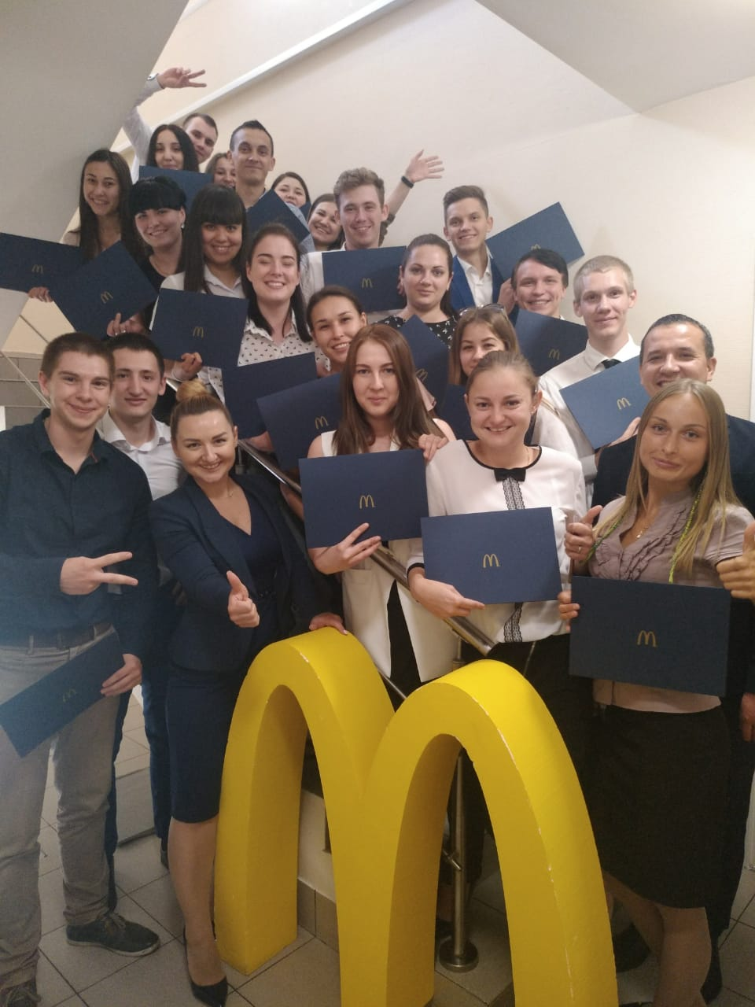
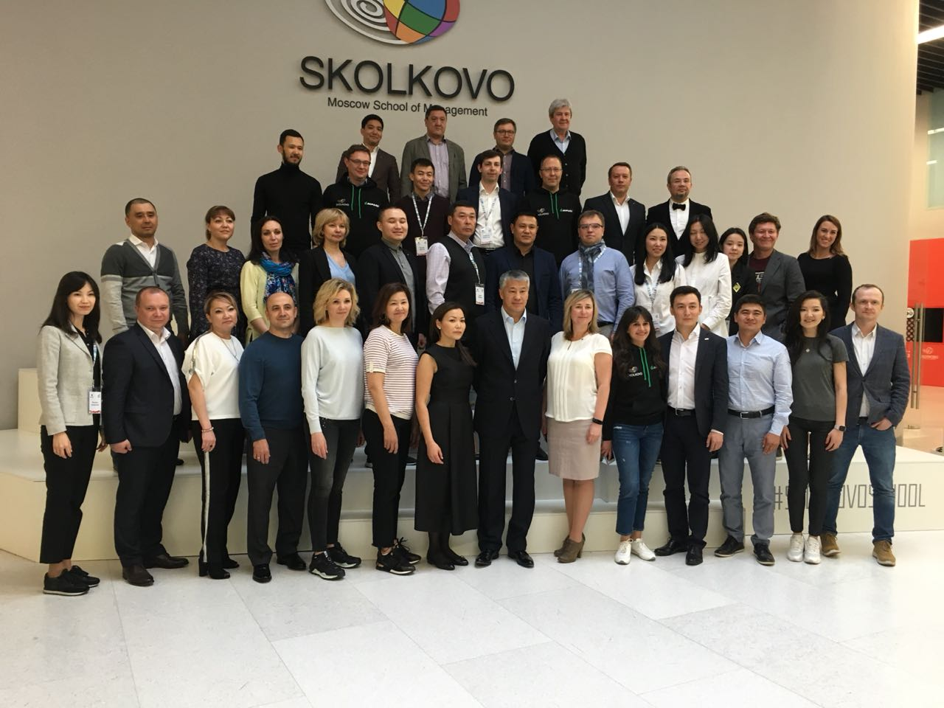
Система обучения и развития

Slide 7
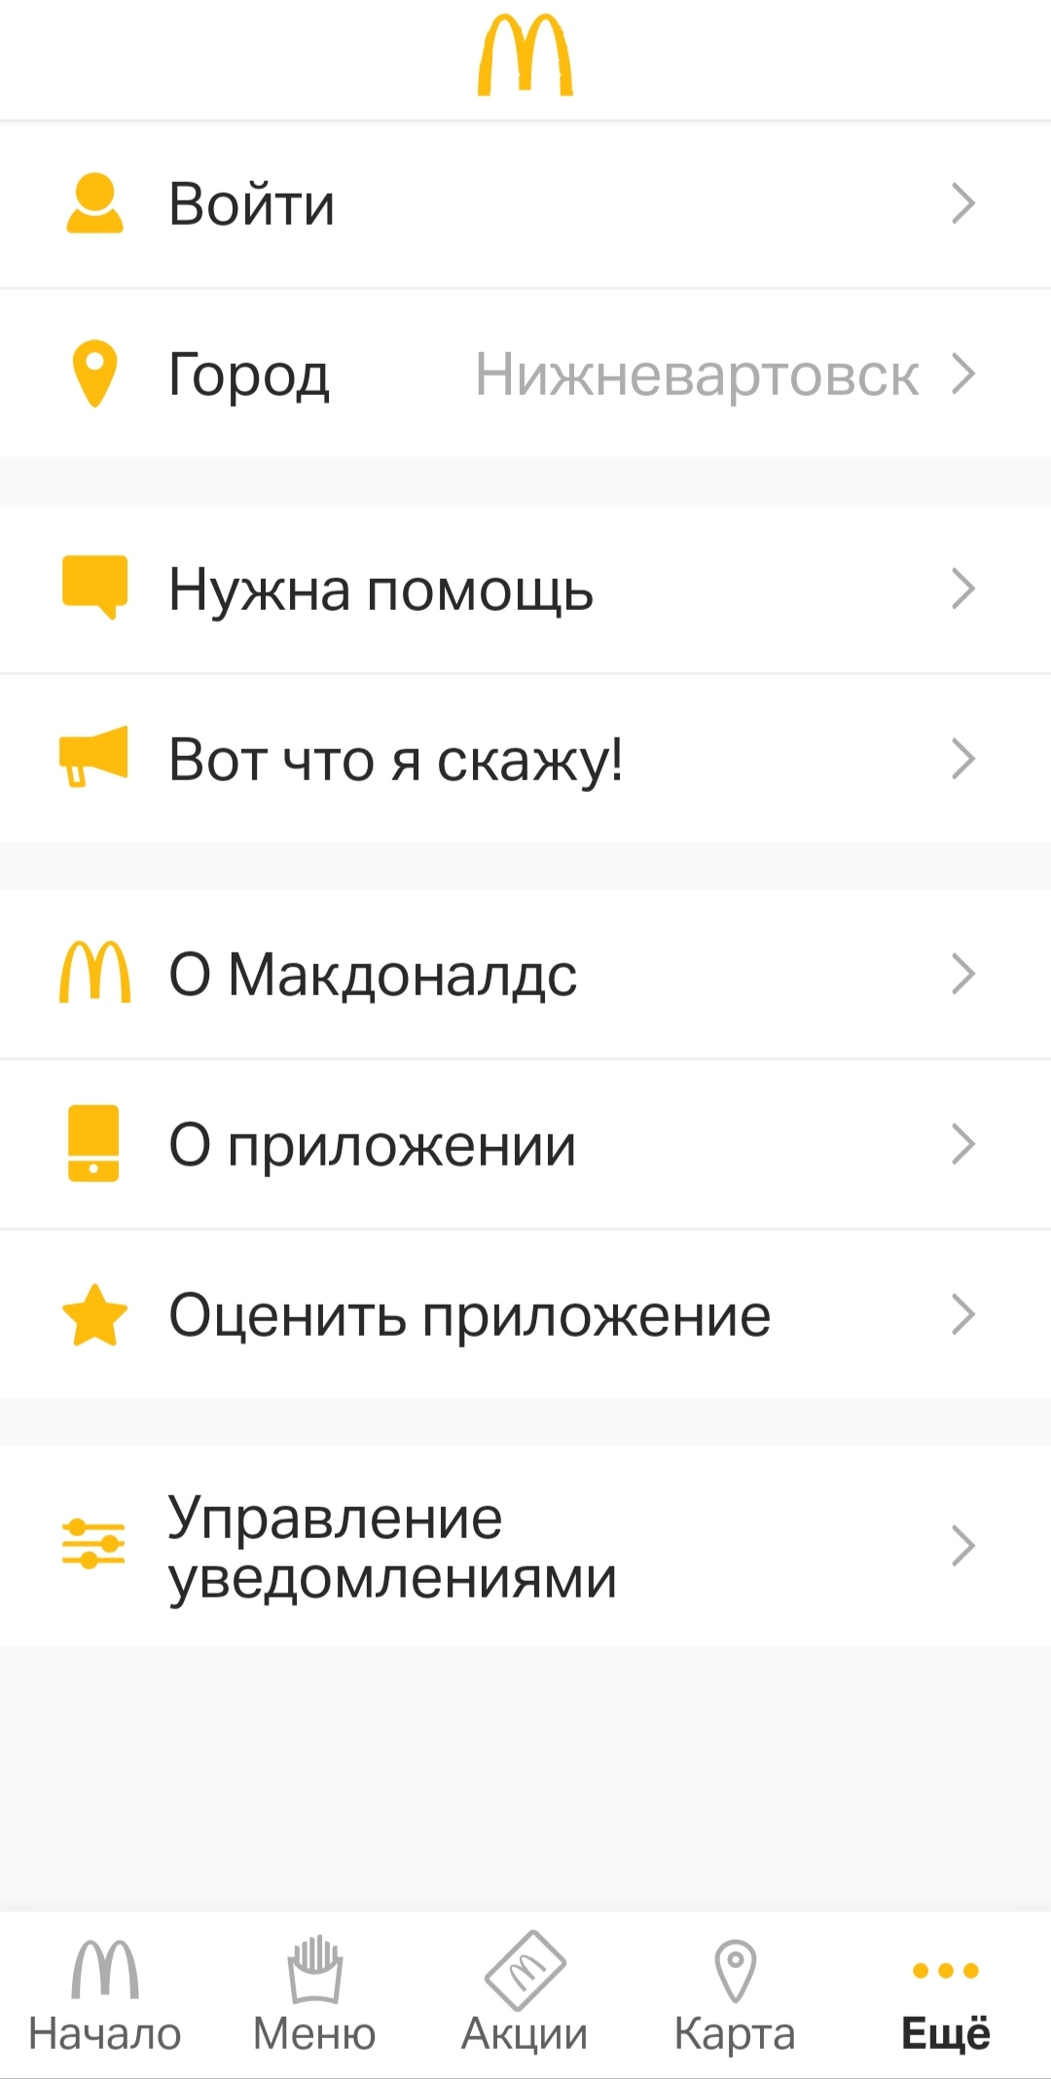
Коммуникация в компании
Политика открытых дверей
Опрос мнения сотрудников
Программа «Личное письмо»
Дни по общению Директора с командой
Еженедельные новости
#сделай победы правилом

Slide 8
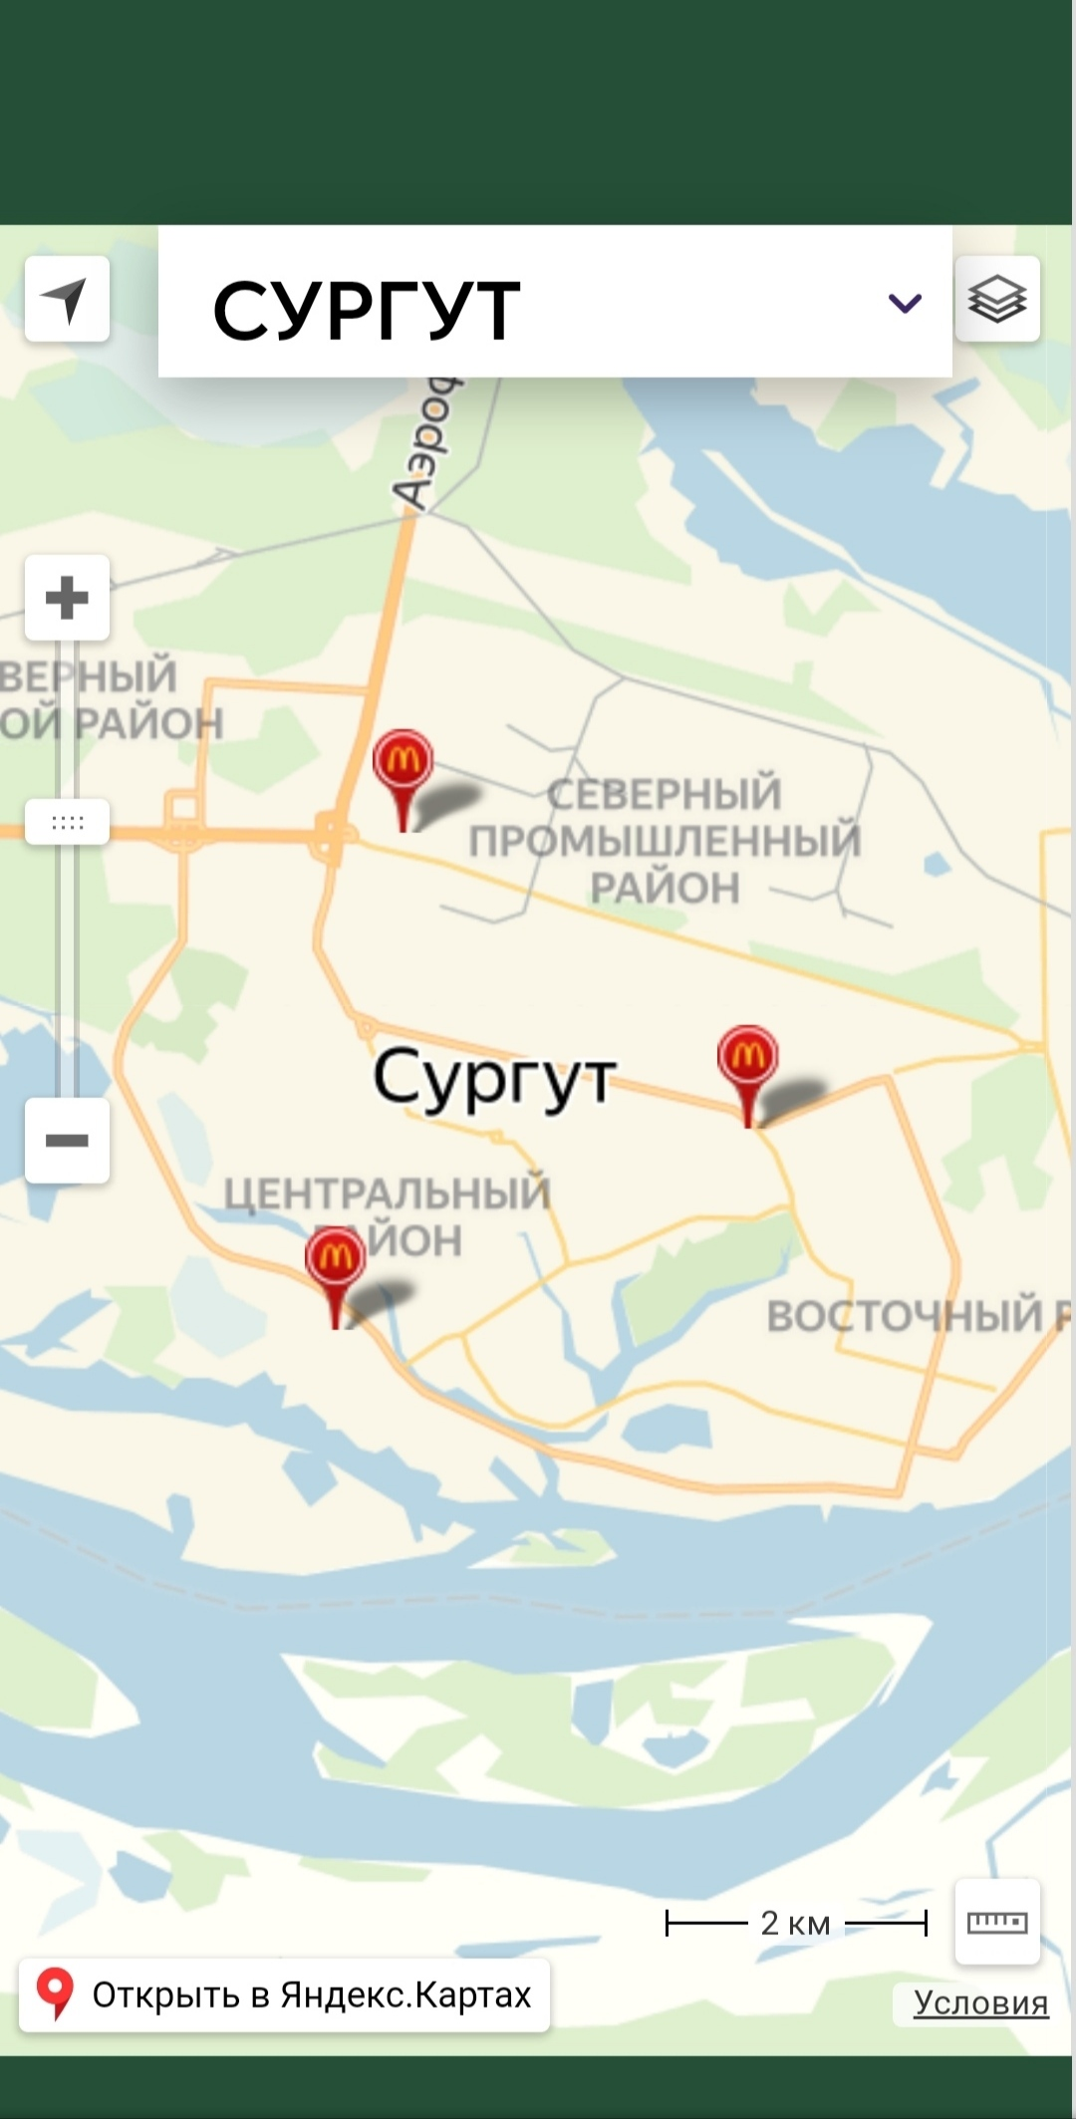
Как устроиться на работу в Макдоналдс
,

Slide 9
Вопросы

